Slide 1

Постпродакшн
ЛЕКЦИЯ 3
Автор:
ведущий программист сектора программно-технической поддержки цифровых образовательных платформ ОЦОП ЦИТ Панин Е.П.

Slide 2



Постпродакшн
Инструменты для постпродакшна
Принципы хорошего монтажа
Цветокоррекция и звуковое оформление

Slide 3
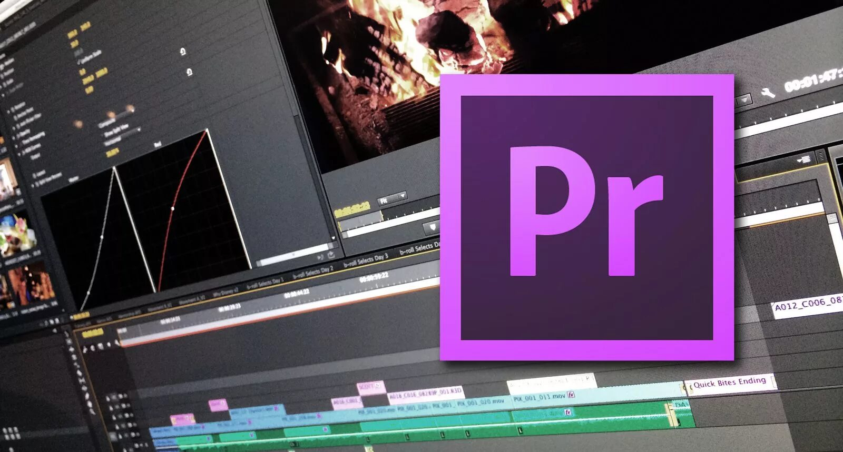
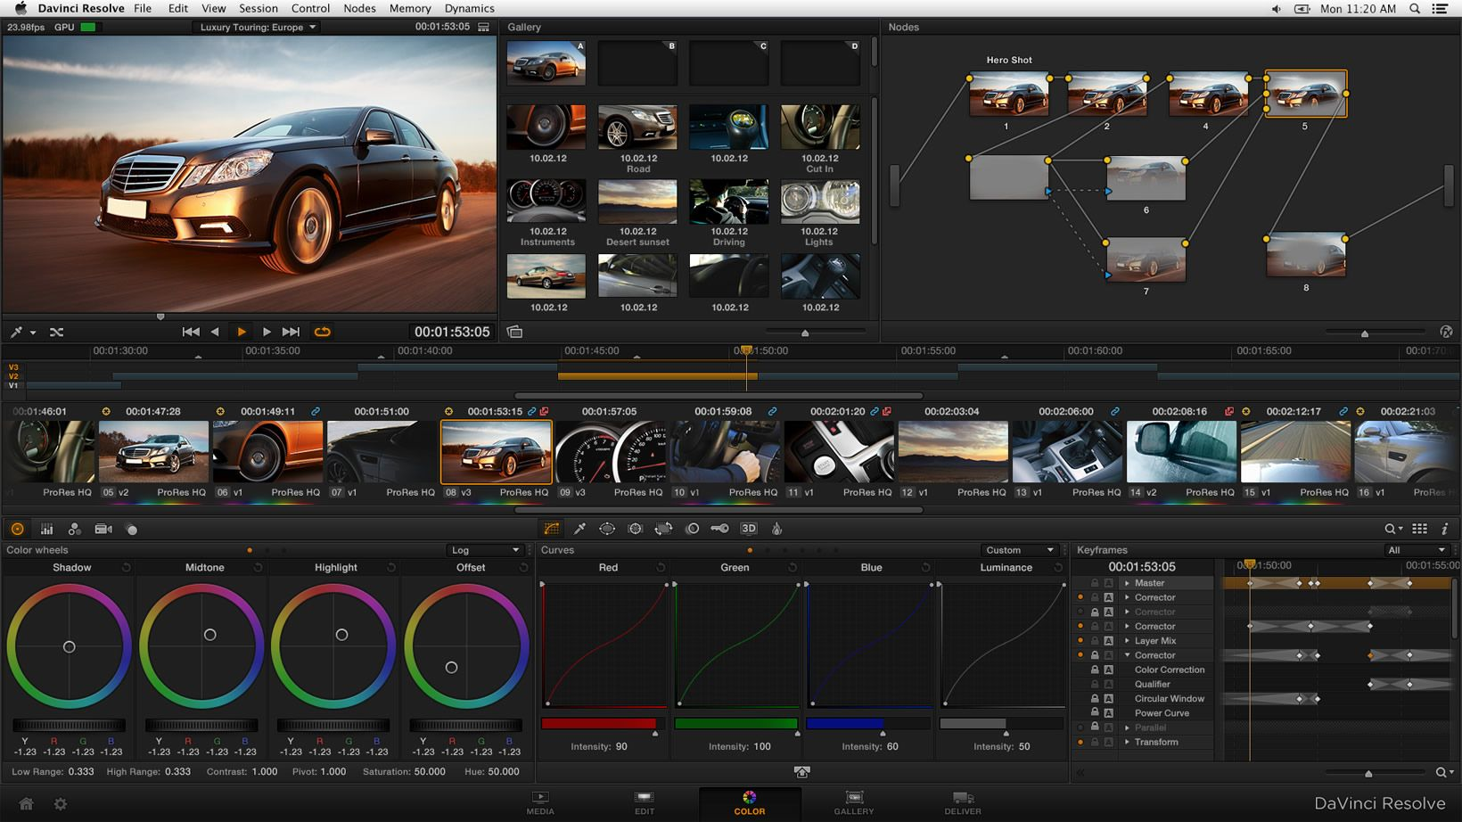
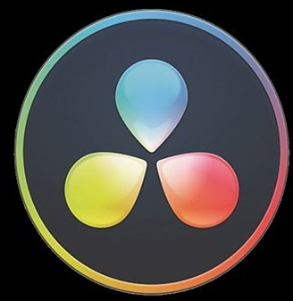
Инструменты для постпродакшна
Adobe Premiere Pro
DaVinci Resolve Studio

Slide 4

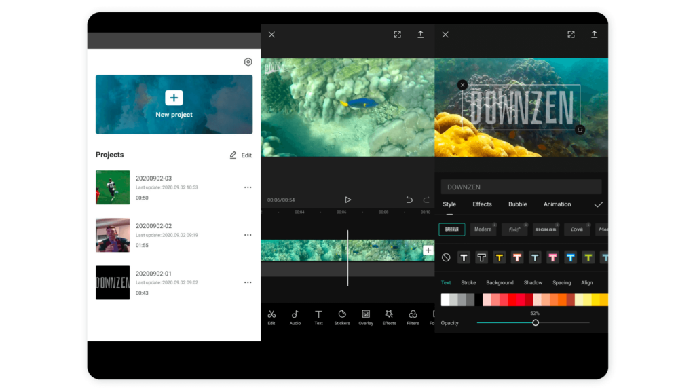
Инструменты для постпродакшна

Slide 5
Принципы хорошего монтажа
Практические советы:
Переходы: используйте простые — затухание, плавное перемещение. Эффекты вроде «крутящейся камеры» только отвлекают
Эмоциональные акценты: монтаж помогает подчеркнуть ключевые моменты (повтор кадра, замедление)

Slide 6
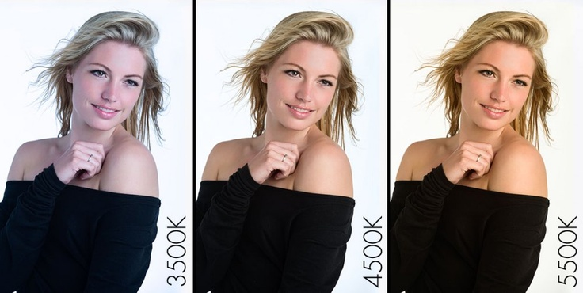
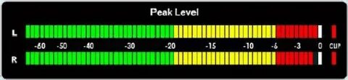
Цветокоррекция и звуковое оформление
Настройка баланса белого
Настройка звука

Slide 7
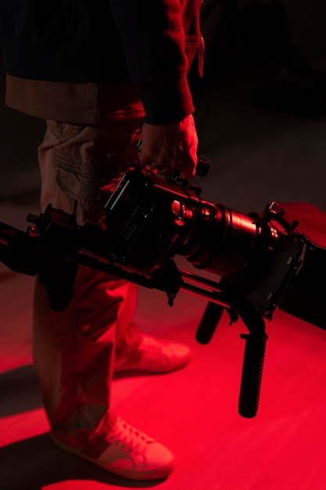
Спасибо за внимание!

